Slide 1
ГУО «Средняя школа №14 г.Лиды»
Эффективные приёмы формирования читательской грамотности учащихся посредством работы с текстом
педагог на I ступени общего среднего образования,
Мишкинь Антонина Брониславовна

Slide 2
Чтение – ничто; осмысленное чтение – кое-что; чтение осмысленное и - прочувственное совершенство А.С.Пушкин

Slide 3
Функциональная грамотность – способность человека вступать в отношения с внешней средой, быстро адаптироваться и функционировать в ней.
Читательская грамотность – способность человека понимать и использовать письменные тексты, размышлять о них и заниматься чтением для того, чтобы достигать своих целей, расширять свои знания и возможности, участвовать в социальной жизни.

Slide 4
Умения, формирующиеся при работе с текстом:
-найти и извлечь информацию из текста;
-осмыслить прочитанный текст, оценить и критически проанализировать содержащуюся в нём информацию;
-использовать полученную информацию для решения любого вида задач - от учебных до практических, жизненных;
-сделать из полученной информации соответствующие выводы.

Slide 6
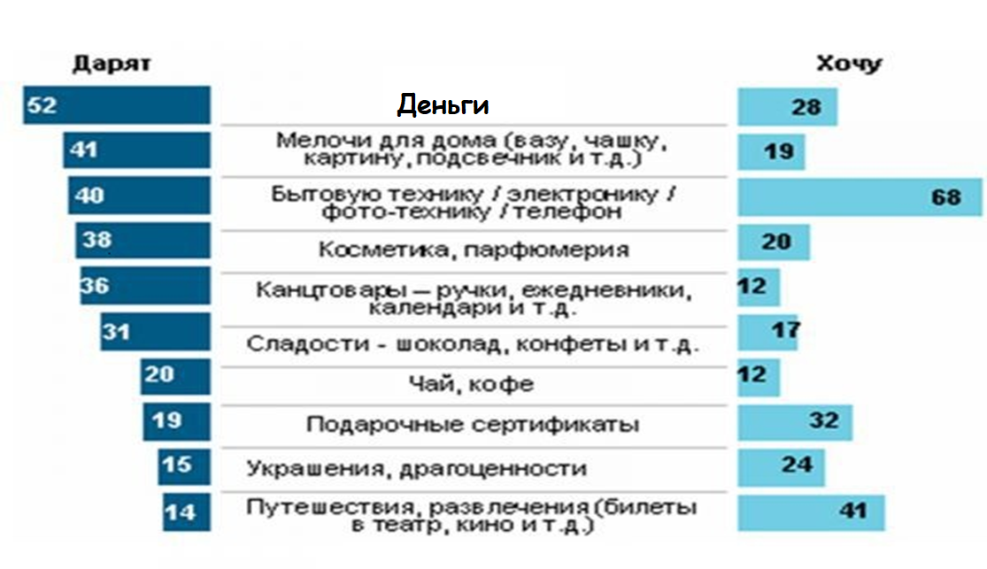
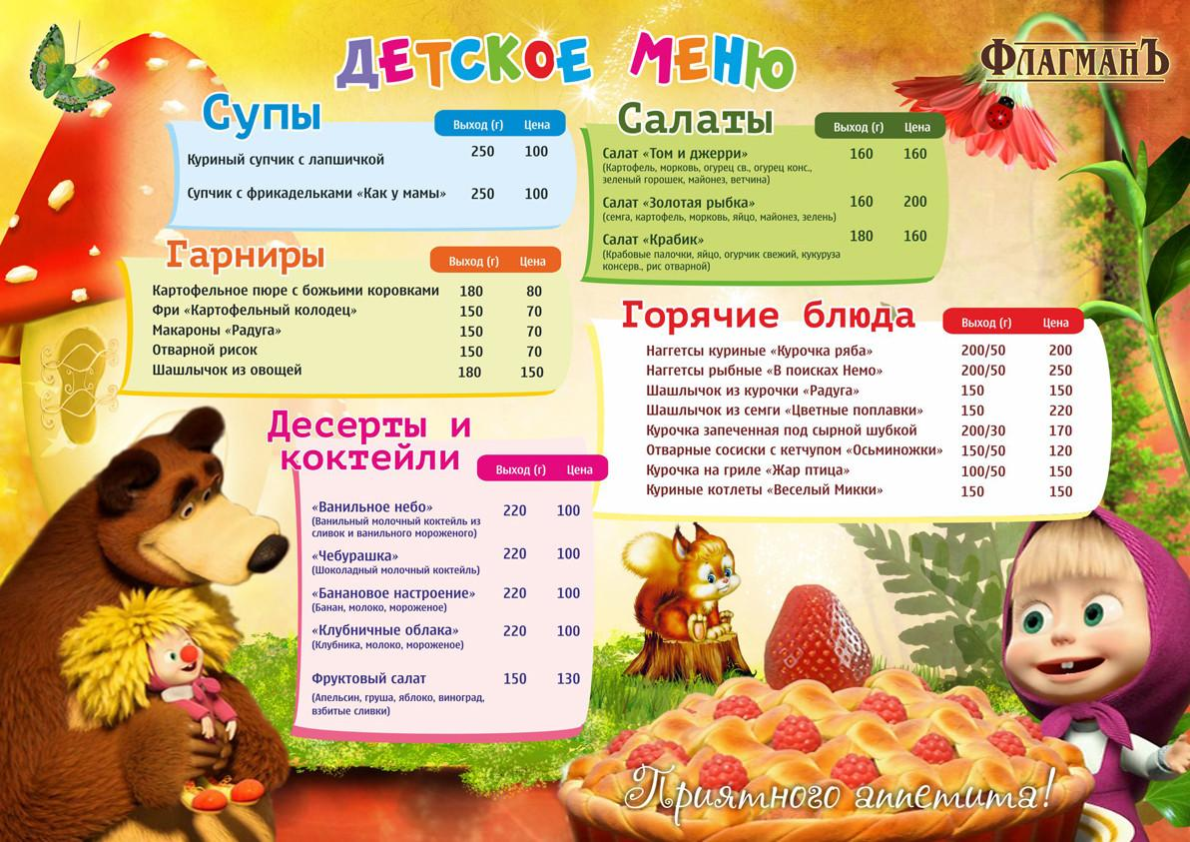
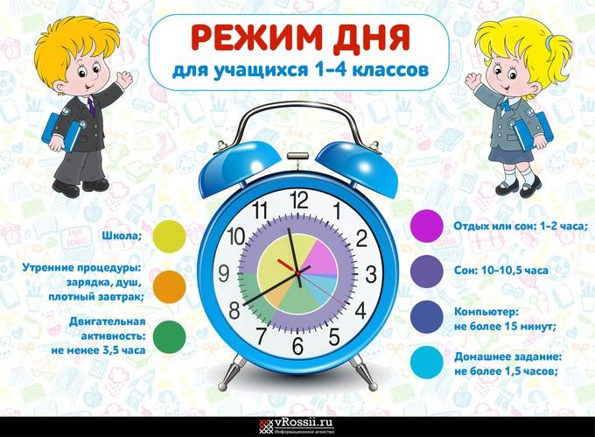
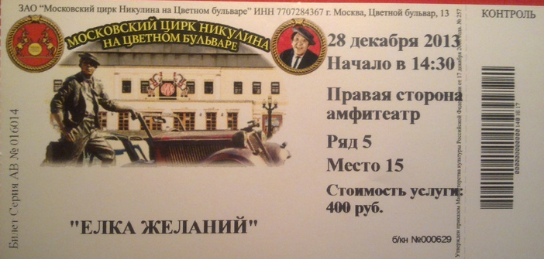
Несплошные тексты

Slide 7
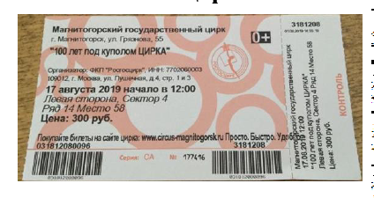
Несплошной текст(билет)

Slide 8
1 группа Тема. Единицы времени. Календарь
2 группа
Тема. Многозначные числа. Цена, количество, стоимость

Slide 9
1 группа Тема. Имя существительное. Склонение имён существительных
2 группа
Тема. Связь слов в предложении

Slide 10
ОБЖ Тема. Правила поведения в общественных местах -Составить памятку по правилам поведения в цирке -Разработать безопасный маршрут от школы до цирка

Slide 11
ИЗО
Задание:нарисовать афишу, опираясь на информацию из билета

Slide 12
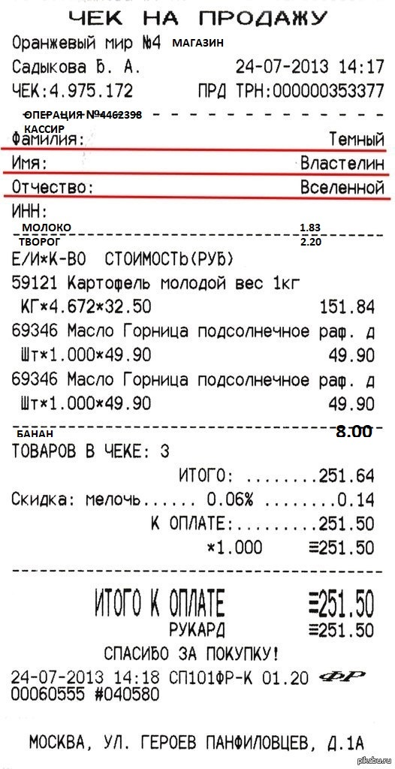
Кассовый чек
1 группа
Тема.Многозначные числа
2 группа
Тема.Словарная работа
Тема.Однородные члены предложения

Slide 14
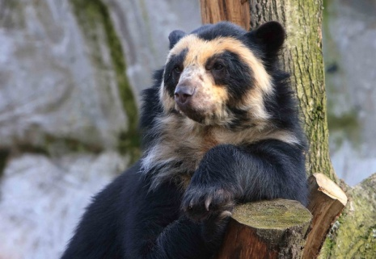
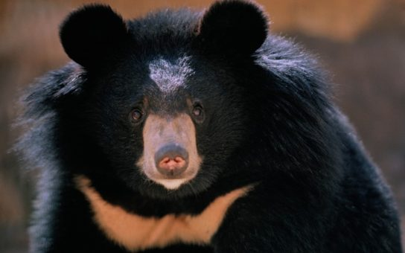
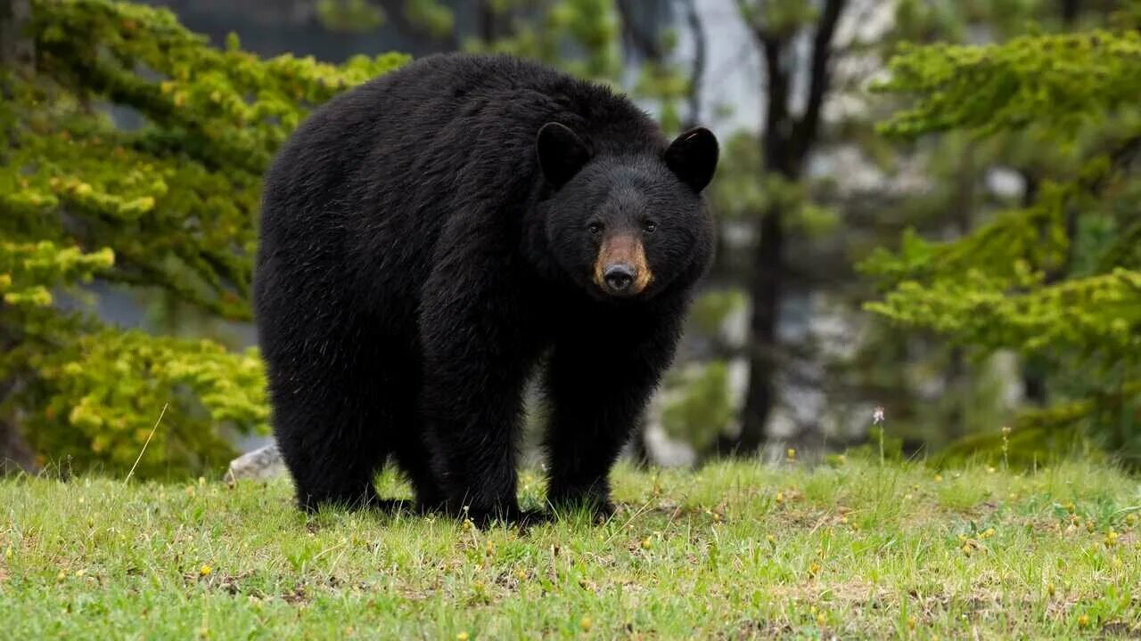
Тема. Животные леса
1 группа
Пользуясь полученной информацией, подпишите, какой медведь запечатлён на каждой фотографии

Slide 15
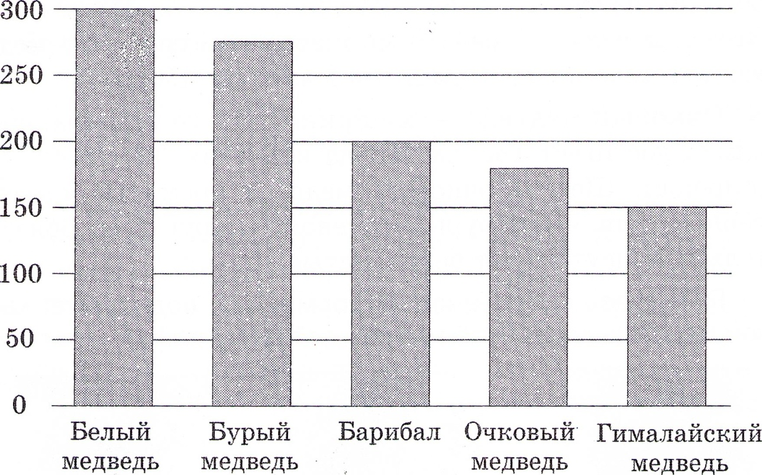
-Подумайте, что отображено на графике. Дайте графику название

Slide 16
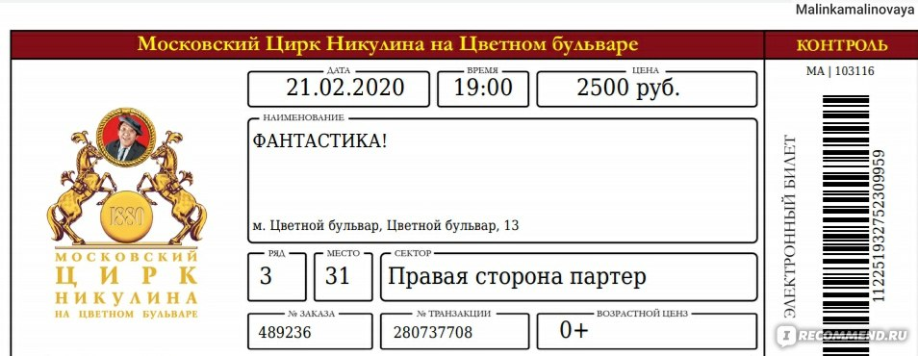

Slide 17
Смешанные (множественные) тексты
Внутри одного текста информация располагается как в сплошном, так и в несплошном формате.
Примеры смешанных текстов: веб-страницы, журнальные статьи.
Составные тексты
Тексты, которые созданы независимо друг от друга, имеют независимый смысл, но предложены в одном задании для сравнения или противопоставления.
Примеры составных текстов: несколько сайтов разных туристических компаний, несколько обложек журналов разной направленности.

Slide 19
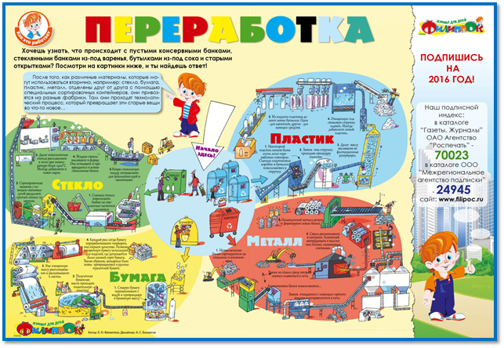

Slide 21
